Slide 1




Slide 2
2.4.1 基于解析算法的问题解决

Slide 3
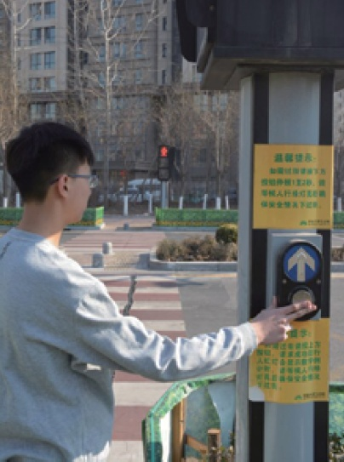
2.4.1 基于解析算法的问题解决
01 自助式人行过街红绿灯

Slide 4
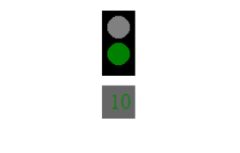
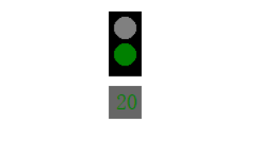
2.4.1 基于解析算法的问题解决
01 自助式人行过街红绿灯
绿灯时长5 s
绿灯时长10 s
信号灯的时长是如何设置的？

Slide 5
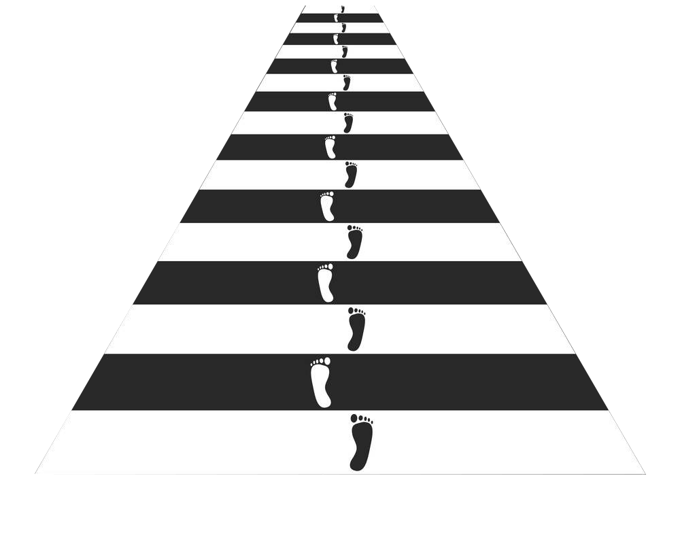

2.4.1 基于解析算法的问题解决
01 自助式人行过街红绿灯
设置“最短绿灯时长”
应考虑哪些主要因素？
s
马路宽度
v
步行速度
t₀
人反应时间

Slide 6

2.4.1 基于解析算法的问题解决
01 自助式人行过街红绿灯
活动一：配置“自助式人行过街红绿灯”最短绿灯时长
要在学校门口（马路宽20 m）设置一个“自助式人行过街红绿灯”，参考下表数据，绿灯时长最少应为多少秒?
此处的“最少”≠数值“最小”
步行速度/（ m·s⁻¹）
成人 | 1.2 | 1～2
老人和孩子 | 0.9 | 3
反应时间 / s
计算结果 / s
向上取整 / s
18.7
19
25.2
26

Slide 7
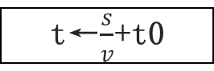
2.4.1 基于解析算法的问题解决
01 自助式人行过街红绿灯
开始
V←0.9, t0 ← 3
输入s
t ← math.ceil(t)
输出t
结束

Slide 8
2.4.1 基于解析算法的问题解决
02 使用解析算法解决问题

Slide 9
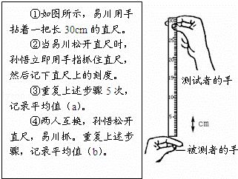
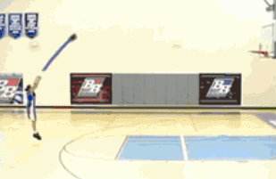
2.4.1 基于解析算法的问题解决
02 使用解析算法解决问题
研究性学习中的问题

Slide 10
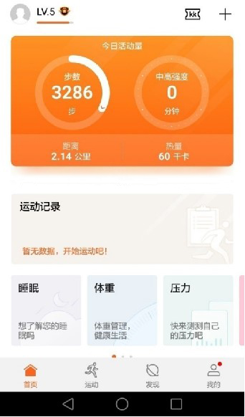
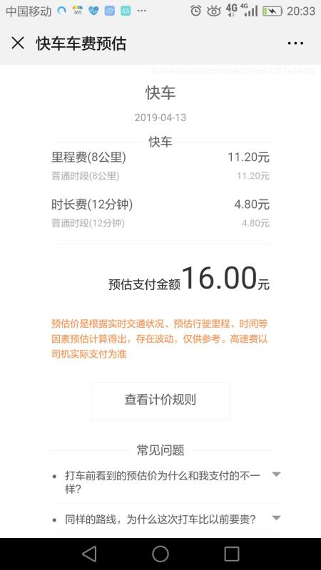
2.4.1 基于解析算法的问题解决
02 使用解析算法解决问题
现实生活中的问题
km
km
km

Slide 11
2.4.1 基于解析算法的问题解决
02 使用解析算法解决问题
基础
任务
必做
小球自由落体问题求解
研究性学习中的问题
两人一组
讨论合作
挑战
任务
为研究提高篮球投篮命中率绘制抛物线
现实生活中的问题
基础
任务
必做
通过记步计算消耗的能量
挑战
任务
滴滴打车车费预估

Slide 12
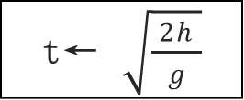
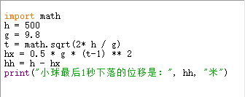
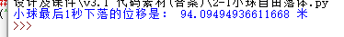
2.4.1 基于解析算法的问题解决
02 使用解析算法解决问题
多次推导
研究性学习中的问题
开始
小球自由落体问题求解
h←500，g←9.8
程序代码
hh ← h-hx
运行结果
输出最后1秒的位移hh
结束

Slide 13
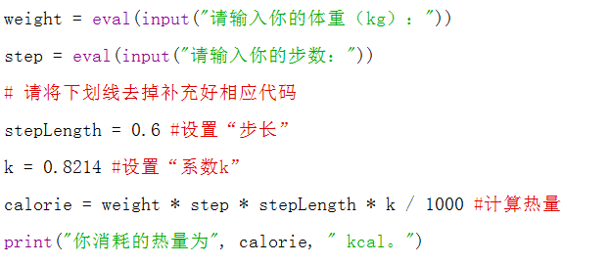
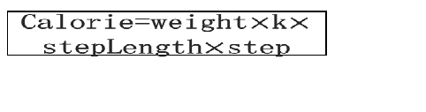
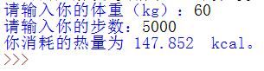
2.4.1 基于解析算法的问题解决
02 使用解析算法解决问题
构建科学解析式
现实生活中的问题
开始
通过记步计算消耗的热量
（注：1 kcal ＝ 4.1868 kJ）
输入体重weight
程序代码
输入步数step
步长stepLength ← 0.6, k ← 0.8214
运行结果
输出消耗的热量calorie
结束

Slide 14
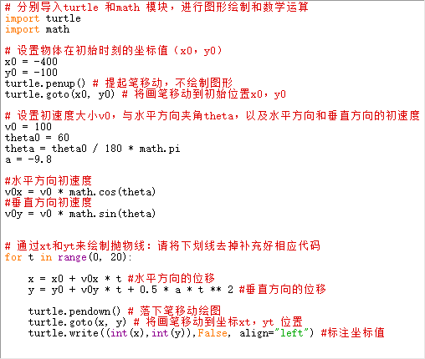
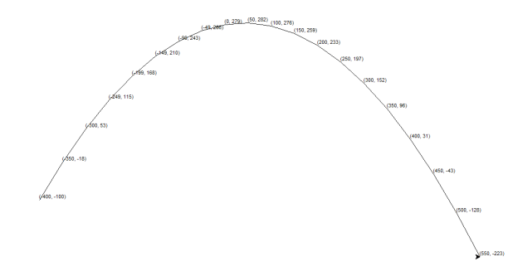
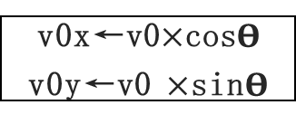
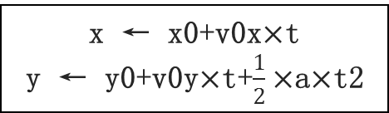
2.4.1 基于解析算法的问题解决
02 使用解析算法解决问题
多次重复解析计算
开始
研究性学习中的问题
x0 ← -400，y0 ← -100
研究提高篮球投篮命中率问题
V0 ← 100,Ɵ ← 60,a ← 9.8
程序代码
v0x←v0$×$cosƟ
v0y←v0 $×$sinƟ
t<20
否
是
x ← x0+v0x$×$t
y ← y0+v0y$×$t+$\frac{1}{2}×$a$×$t2
t←t+1
运行结果
绘制抛物线并标注坐标
结束

Slide 15
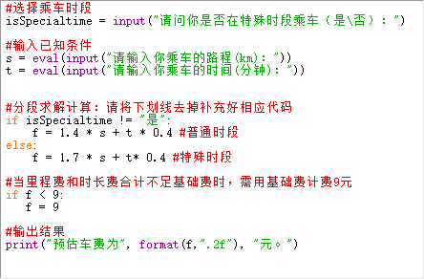
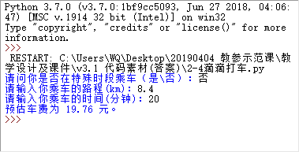
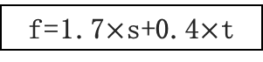
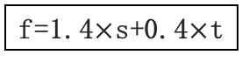
2.4.1 基于解析算法的问题解决
02 使用解析算法解决问题
分段分类构建解析式
现实生活中的问题
开始
滴滴打车车费预估
输入乘车时段
程序代码
输入路程s和时长t
是
是否特殊时段
否
f=1.7$×$s+0.4$×$t
f=1.4$×$s+0.4$×$t
是
f<基础费
否
f=9
运行结果
输出车费f
结束

Slide 16
2.4.1 基于解析算法的问题解决
03 基于解析算法的问题解决
解析算法是通过找出解决问题的前提条件与结果之间关系的表达式，并计算表达式来实现问题的求解。
已知
条件
求解
目标
二者
关系
计算
编程
调试
解析式

Slide 17
2.4.1 基于解析算法的问题解决
03 基于解析算法的问题解决
解析算法
分析问题
设计算法
编程调试
分析出已知条件、求解目标和已知与未知的关系。
然后推导构建出解析式。
最后将数学解析式转换成程序表达式，进行编程实现并调试。

Slide 18
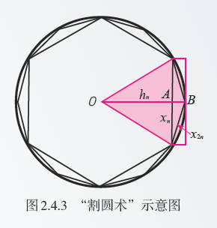
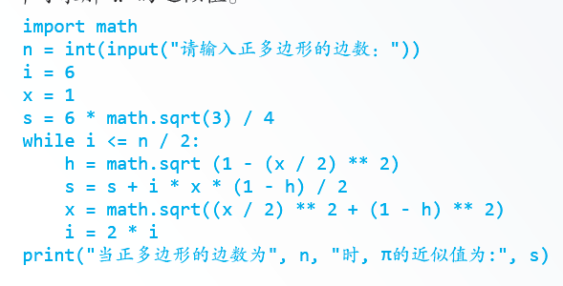
2.4.1 基于解析算法的问题解决
思考
01 教科书中拓展阅读利用“割圆术”求π的近似值是如何实现的？
02 项目还有哪些地方需要改进和完善？如何合理配置时间？

Slide 19
谢谢观看
Thanks for watching

